Slide 1
MANUAL DO PROFESSOR

Slide 2
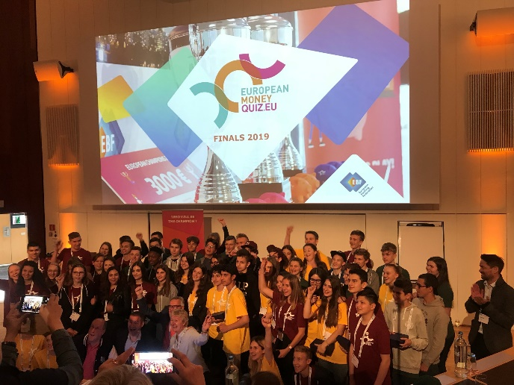
European Money Quiz
O European Money Quiz (EMQ) é uma competição europeia, criada pela Federação Bancária Europeia , da qual a APB é membro, que pretende promover e testar a literacia financeira dos jovens entre os 13 e os 15 anos.
O quiz é jogado online o que permite colocar em competição direta milhares de alunos em diferentes localidades.
As perguntas do quiz incidem sobre temas como poupança, endividamento, segurança digital, gestão do orçamento familiar, entre outros.

Slide 3
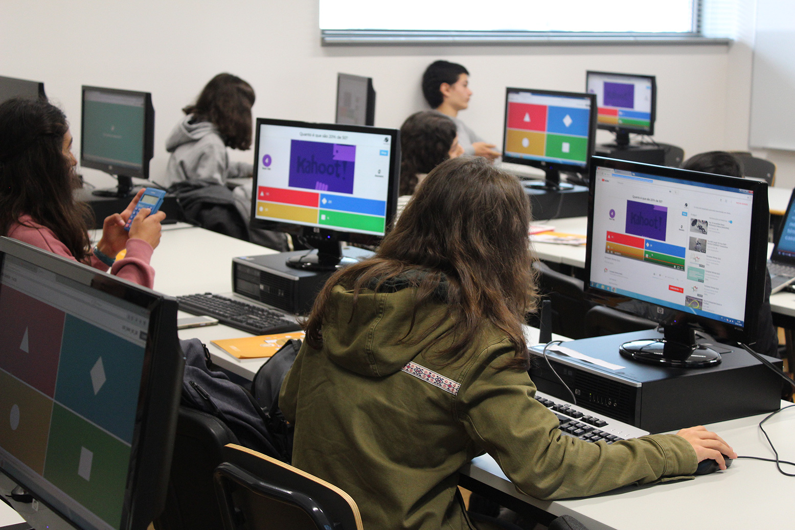
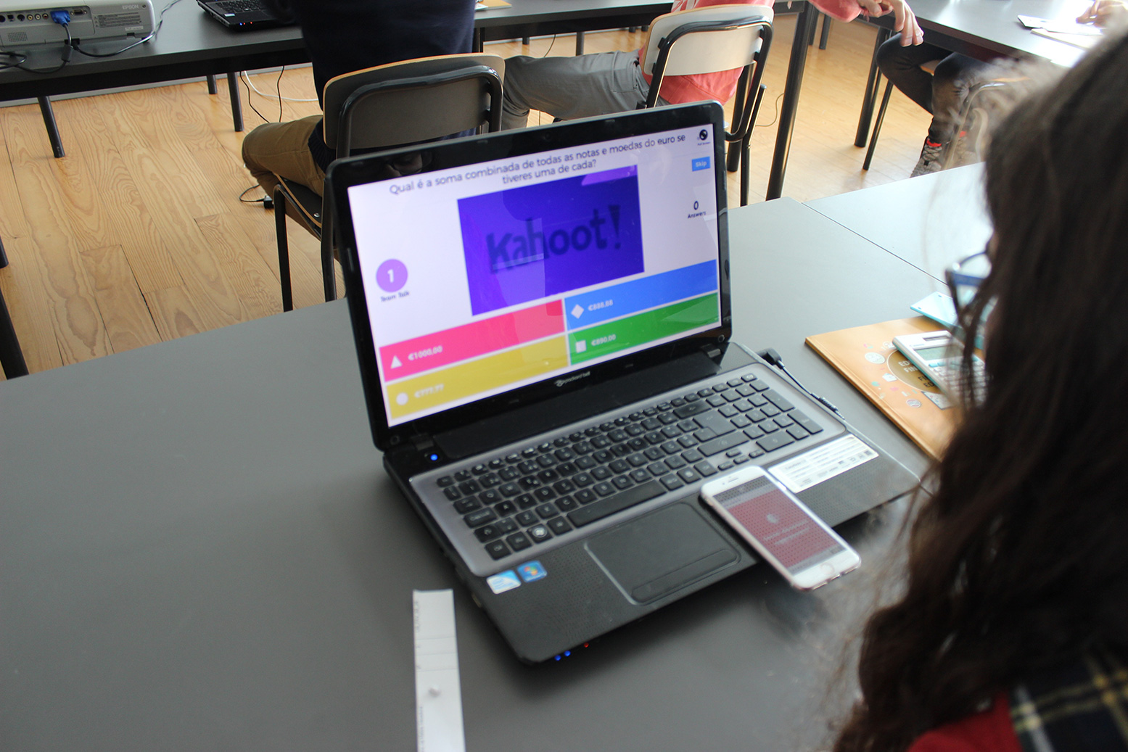
Professores
Os professores terão um papel fundamental a desempenhar ao longo das diferentes fases.
A principal tarefa é coordenar com a Associação Portuguesa de Bancos (APB) a participação dos seus alunos nos diferentes quiz’s. Serão assim o ponto de contacto entre a APB e as escolas em competição.
É igualmente importante orientar e motivar os alunos na preparação para os quiz’s!
Fases de Jogo
1. Challenges: As escolas inscritas realizam um Challenge (na própria escola) para apurar os dois alunos que irão estar na Final Nacional.
2. Final Nacional: Os dois vencedores de cada escola vão competir diretamente com os alunos das outras escolas do país. Os dois alunos que vencerem esta prova irão representar Portugal na Final Europeia.
3. Final Europeia: os finalistas dos diferentes países vão encontrar-se em Bruxelas e competir diretamente pelo lugar de campeões europeus do European Money Quiz.

Slide 4
1. Fase Challenge
1.1 APP KAHOOT!
Para jogar a fase Challenge é necessário que os alunos tenham instalado nos seus
dispositivos móveis a aplicação Kahoot!
A app Kahoot está disponível em IOS & Android.
Após a instalação da app, é necessário acesso à Internet pois só assim o jogo poderá ser jogado.
1.2 MARCAÇÃO DO CHALLENGE
O challenge será jogado num dia e num horário específico previamente acordado entre a escola e a APB (calendário Doodle a enviar oportunamente).
No dia da competição, o professor irá receber um código (pin) enviado pela APB que dará acesso ao quiz.
Neste dia e horário, todos os alunos inscritos na iniciativa deverão jogar em simultâneo através dos seus dispositivos móveis. É importante garantir que todos os alunos têm a aplicação instalada e acesso à Internet.
Cada pin gerado está limitado a 100 jogadores. No caso da escola ter inscrito mais de 100 alunos a APB enviará mais do que um pin.
NOTA: O professor terá que assegurar que os alunos da escola se dividem em grupos de 100 para atribuir um pin por grupo.

Slide 5
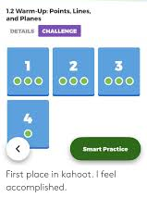
1.3 REGISTO
Depois de ter inserido o pin do quiz, o jogador deverá aceitar o challenge, clicando na tecla correspondente“Accept”.
As perguntas vão surgir em diferentes “rounds”, cada um com
3 perguntas. Para iniciar o quiz, o jogador deve carregar no “round” com o número 1.
Depois deverá inserir o nickname de acordo com a seguinte regra:
Iniciais da Escola/Ano/Turma/Nº Aluno e carregar em “Go”.
Exemplo: Escola Secundária Sebastião da Gama, 7º ano, Turma A, Aluno nº22
Nickname: ESSG7A22
O nickname deverá ter um limite máximo de 15 carateres.
No caso do não cumprimento desta regra os alunos serão desclassificados.

Slide 6
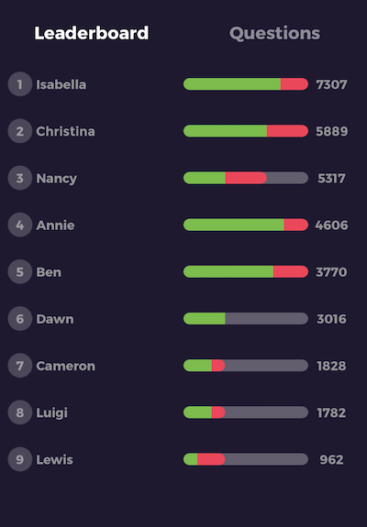
1.5 VENCEDORES
1.4 JOGAR
Cada challenge terá 20 perguntas, cada uma com 30 segundos para responder.
Após ler a pergunta no telefone, o jogador deverá carregar apenas na cor da resposta que considera correta.
Não basta acertar na resposta, importa também ser o mais rápido.
No final de cada pergunta o aluno deverá carregar na tecla “Next” para aparecer a próxima pergunta.
Para efeitos de competição, os alunos só podem jogar uma vez.
Entre cada pergunta irá aparecer no “Scoreboard” a pontuação que o aluno está a ter.
No final, os alunos terão acesso à tabela das classificações (“LeaderBoard”) onde poderão ver a pontuação com que acabaram o quiz.
Conhecidos os vencedores, o professor deverá registar o nome e a pontuação dos 5 primeiros classificados e enviar estes dados para a APB.
Os dois primeiros lugares passam à Final Nacional. Os restantes 3 alunos serão “suplentes” no caso dos dois primeiros não conseguirem ir representar a escola.
Mediante a devida autorização, pedimos ao professor que tire fotografias da competição e partilhe com a APB.

Slide 7
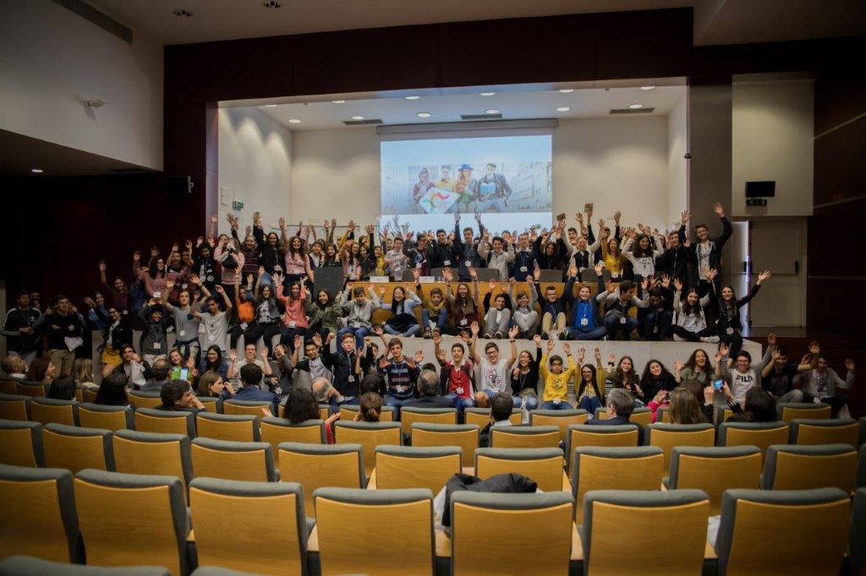
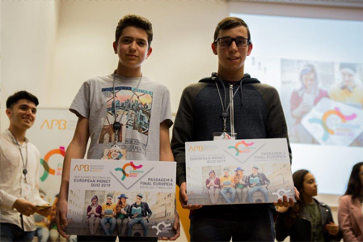
2. Final Nacional
A final nacional decorre em Março, em Lisboa, durante a European Money Week.
Os alunos poderão estar presencialmente na final, acompanhados pelo respetivo professor, ou poderão jogar esta competição em streaming a partir da respetiva localidade.
As escolas que optarem por levar os alunos à Final Nacional, em Lisboa, terão que assegurar as despesas de deslocação, assim como, os seguros e autorizações inerentes.
A dupla que vencer a Final Nacional irá representar Portugal na finalíssima europeia, competindo assim com jovens de outros países.
Nota: este ano, devido à pandemia, esta competição deverá realizar-se exclusivamente online

Slide 8
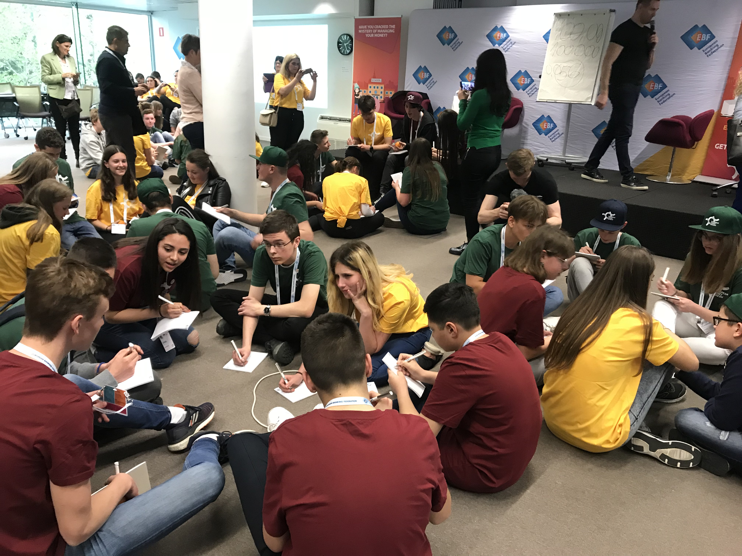
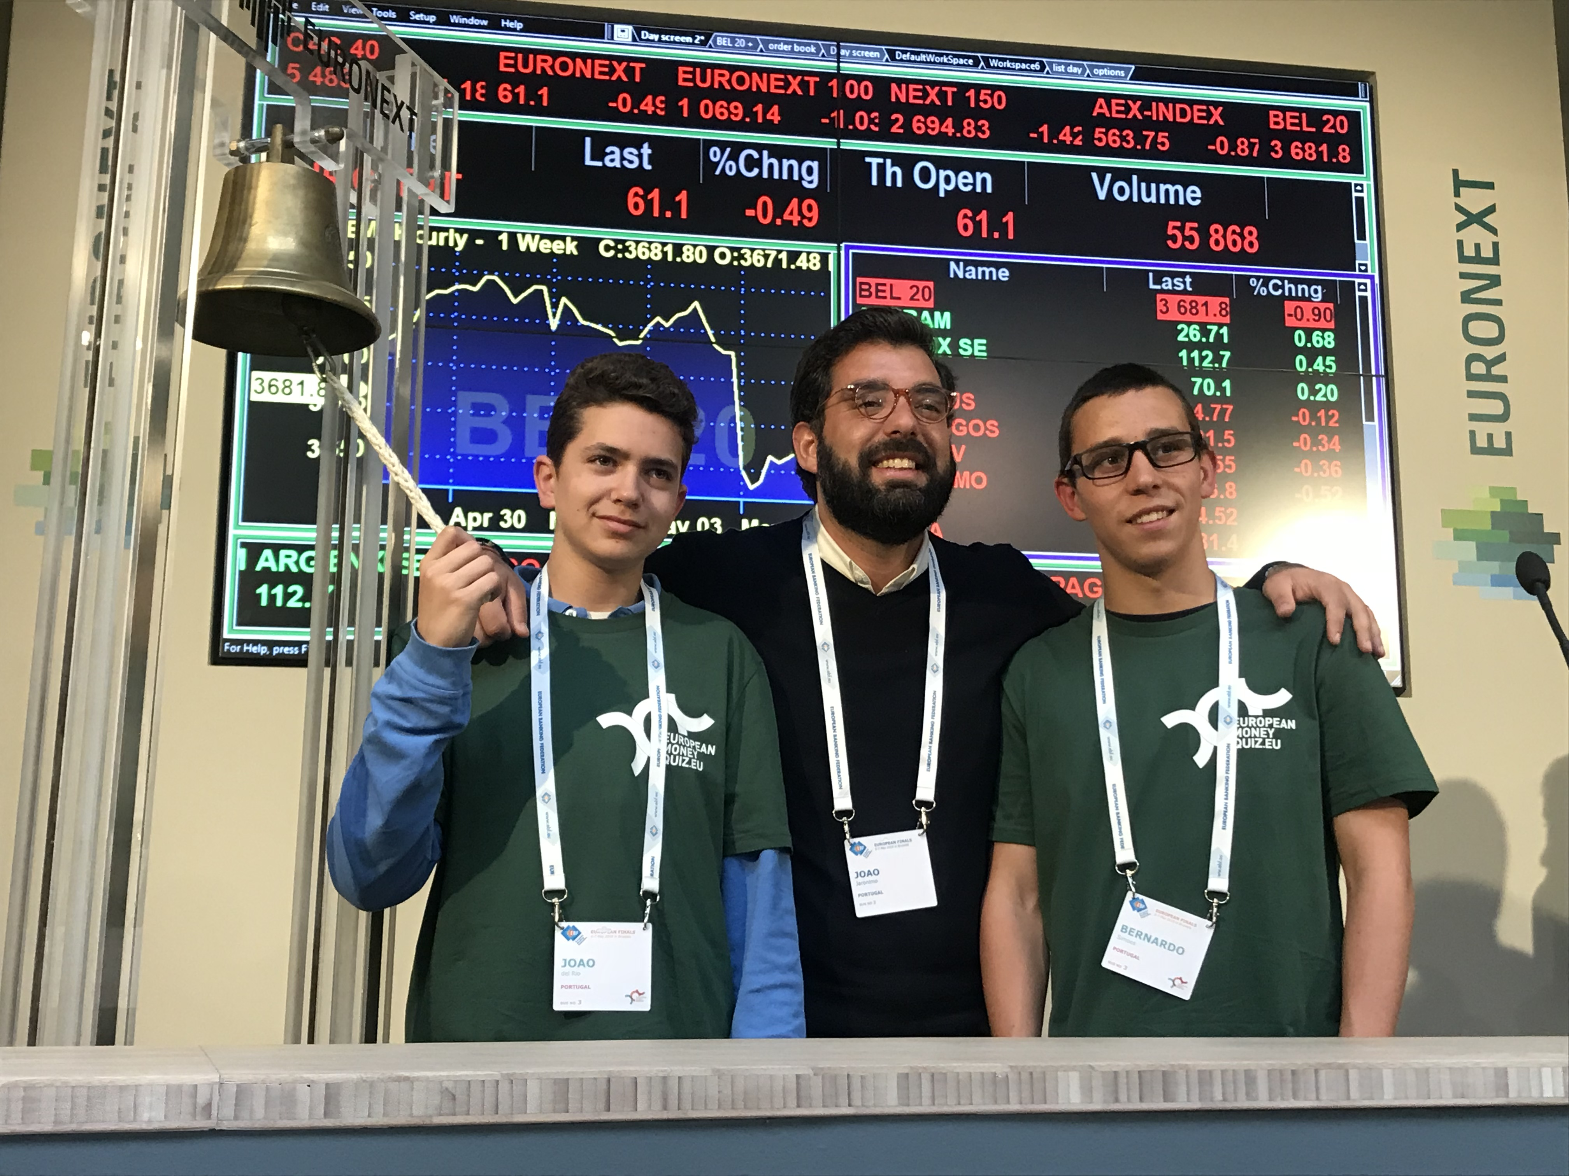
3. Final Europeia
A final europeia decorre em Abril, em Bruxelas.
Durante dois dias mais do que competirem contra jovens de outros países, os finalistas terão oportunidade de trocar experiências com outros jovens e aprender mais sobre Bruxelas e a União Europeia.
Os campeões europeus receberão um prémio em dinheiro para a respetiva escola investir num projeto de educação financeira.
Nota: este ano, devido à pandemia, esta competição realiza-se online

Slide 9
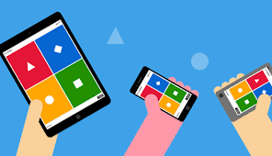
4. Onde posso saber mais?
Aqui encontra alguns link’s com conteúdos úteis para o EMQ:
Boas Práticas, Boas Contas: http://www.boaspraticasboascontas.pt/
Plano Nacional de Formação Financeira: https://www.todoscontam.pt/pt-pt
Caderno de Educação Financeira: https://www.dge.mec.pt/cadernos-de-educacao-financeira
European Money Quiz (EBF): https://www.ebf.eu/europeanmoneyquiz/
https://www.ebf.eu/europeanmoneyquiz/practice/
Redes Sociais EBF: https://twitter.com/MoneyQuizEurope
https://www.facebook.com/EuropeanMoneyWeek/
Plataforma Kahoot: https://kahoot.com

Slide 10
BOA SORTE!

